Slide 1
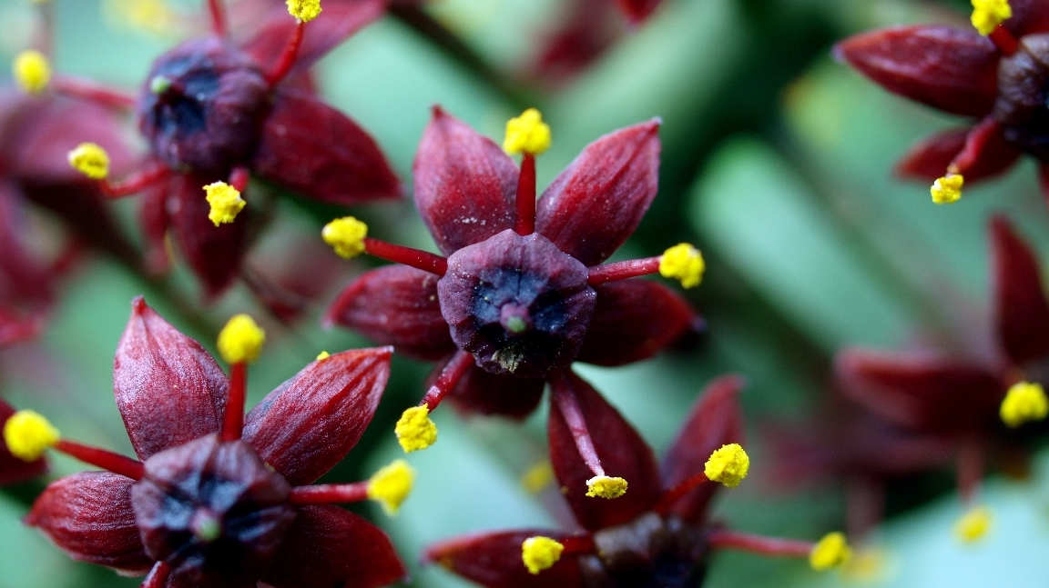
Pilocarpus jaborandi
Lavoro di Dana Naser e Giulia Triamatakis

Slide 2
Caratteri generali
Nome botanico: Pilocarpus Jaborandi (Holmes) ;
Nome comune: jaborandi;
Famiglia: rutacee;
Habitat: sud America;

Slide 3
Caratteri distintivi:
- arbusto legnoso;
-foglie imparipennate coriacee;
-fiori pentameri rosso-violaceo;
-frutto è una capsula;
Droga: foglie;

Slide 5
Azione terapeutica
-Antisettica;
-Diaforetica;
-Emmenagoga;
-Galattogoga;
-Stimolante del SN;

Slide 6
Costituenti della pianta
Olio essenziale;
Alcaloidi: pilocarpina, pilosina, isopilocarpina, pilocarpidina;

Slide 7
La pilocarpina:
Formula molecolare: C11H16N2O2;
Composto eterociclico derivato dell'imidazolo;
Potente colinergico, si lega ai recettori muscarinici;
Attività parasimpaticomimetica;

Slide 8
Impieghi terapeutici
-Settore oculistico: collirio; farmaco principe contro il glaucoma.
-oftalmologia: ridurre l'abbaglio notturno in pazienti recentemente impiantati di lenti fachiche;
-test del sudore per diagnosi di fibrosi cistica;
-trattamento della xerostomia ( o "bocca secca");
-antagonista in avvelenamenti da Belladonna e Atropina;
-medicina veterinaria: purgante;

Slide 9
Effetti collaterali
eccessiva sudorazione;
-nausea;
-crampi addominali;
-diarrea e brividi;
-capogiri e astenia;

Slide 10
Ministero della Salute
-È un erba considerata altamente tossica, l'uso è consigliato solo su prescrizione medica.
-è inserita nella lista di piante che non possono essere utilizzate nel settore degli integratori alimentari.
-l'intossicazione è causata da 100 mg di Pilocarpina.

